Slide 1
Patrones Arquitectónicos

Slide 2
Patrón Arquitectónico
Se define patrón como una regla que consta de tres partes, la cual expresa una relación entre un contexto, un problema y una solución. En líneas generales, un patrón sigue el siguiente esquema:
Contexto. Es una situación de diseño en la que aparece un problema de diseño.
Problema. Es un conjunto de fuerzas que aparecen repetidamente en el contexto.
Solución. Es una configuración que equilibra estas fuerzas. Ésta abarca: Estructura con componentes y relaciones Comportamiento a tiempo de ejecución: aspectos dinámicos de la solución, como la colaboración entre componentes, la comunicación entre ellos, etc.

Slide 3
Patrones
Layers
Consiste en estructurar aplicaciones que pueden ser descompuestas en grupos de subtareas, las cuales se clasifican de acuerdo a un nivel particular de abstracción.
Atributos de calidad asociados:
Reusabilidad
Portabilidad
Facilidad de Prueba
Atributos de calidad en conflicto
Desempeño
Mantenibilidad

Slide 4
Patrones
Pipes and Filters
Provee una estructura para los sistemas que procesan un flujo de datos. Cada paso de procesamiento está encapsulado en un componente filtro (filter). El dato pasa a través de conexiones (pipes), entre filtros adyacentes.
Atributos de calidad asociados:
Reusabilidad
Mantenibilidad
Atributos de calidad en conflicto
Desempeño

Slide 5
Patrones
Blackboard
plica para problemas cuya solución utiliza estrategias no determinísticas. Varios subsistemas ensamblan su conocimiento para construir una posible solución parcial o aproximada.
Atributos de calidad asociados:
Modificabilidad
Mantenibilidad
Reusabilidad
Integridad
Atributos de calidad en conflicto
Desempeño
Facilidad de Prueba

Slide 6
Patrones
Broker
Puede ser usado para estructurar sistemas de software distribuido con componentes desacoplados que interactúan por invocaciones a servicios remotos. Un componente broker es responsable de coordinar la comunicación, como el reenvío de solicitudes, así como también la transmisión de resultados y excepciones.
Atributos de calidad asociados:
Modificabilidad
Portabilidad
Reusabilidad
Escalabilidad
Interoperabilidad
Atributos de calidad en conflicto
Desempeño

Slide 7
Patrones
Model-ViewControler
Divide una aplicación interactiva en tres componentes. El modelo (model) contiene la información central y los datos. Las vistas (view) despliegan información al usuario. Los controladores (controlers) capturan la entrada del usuario. Las vistas y los controladores constituyen la interfaz del usuario.
Atributos de calidad asociados:
Funcionalidad
Mantenibilidad
Atributos de calidad en conflicto
Desempeño
Portabilidad

Slide 8
Patrones
Presentation-AbstractionControl
Define una estructura para sistemas de software interactivos de agentes de cooperación organizados de forma jerárquica. Cada agente es responsable de un aspecto específico de la funcionalidad de la aplicación y consiste de tres componentes: presentación, abstracción y control.
Atributos de calidad asociados:
Modificabilidad
Escalabilidad
Integrabilidad
Atributos de calidad en conflicto
Desempeño
Mantenibilidad

Slide 9
Patrones
Microkernel
Aplica para sistemas de software que deben estar en capacidad de adaptar los requerimientos de cambio del sistema. Separa un núcleo funcional mínimo del resto de la funcionalidad y de partes específicas pertenecientes al cliente.
Atributos de calidad asociados:
Portabilidad
Escalabilidad
Confiablidad
Disponibilidad
Atributos de calidad en conflicto
Desempeño

Slide 10
Patrones
Reflection
Provee un mecanismo para sistemas cuya estructura y comportamiento cambia dinámicamente. Soporta la modificación de aspectos fundamentales como estructuras tipo y mecanismos de llamadas a funciones.
Atributos de calidad asociados:
Modificabilidad
Atributos de calidad en conflicto
Desempeño

Slide 11
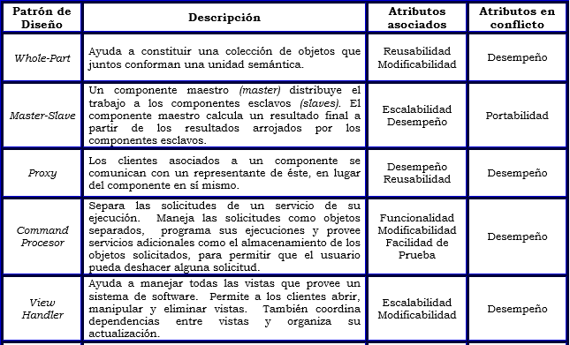
Patrones de Diseño

Slide 12
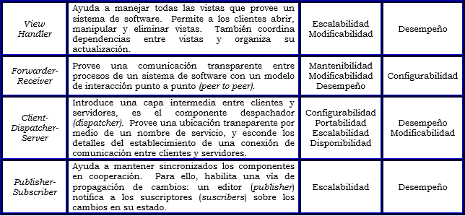
Patrones de Diseño

